Slide 1
Выполнила: Затула Ирина Игоревна группа 1.3. Одинцовский ф-л

Slide 2
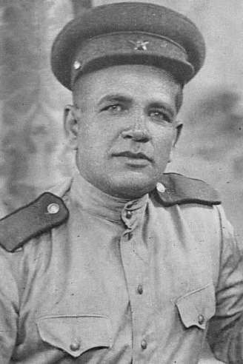
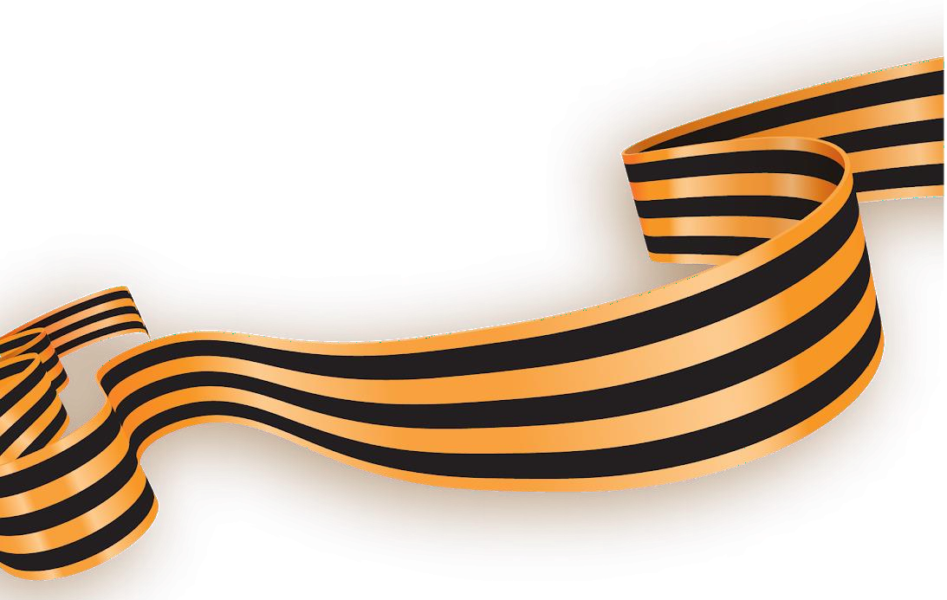
МОЙ ПРАДЕД: ЗАТУЛА
Игнат Яковлевич,
красноармеец,
участник Великой Отечественной войны
1941-1945 гг.
1904-1974

Slide 3
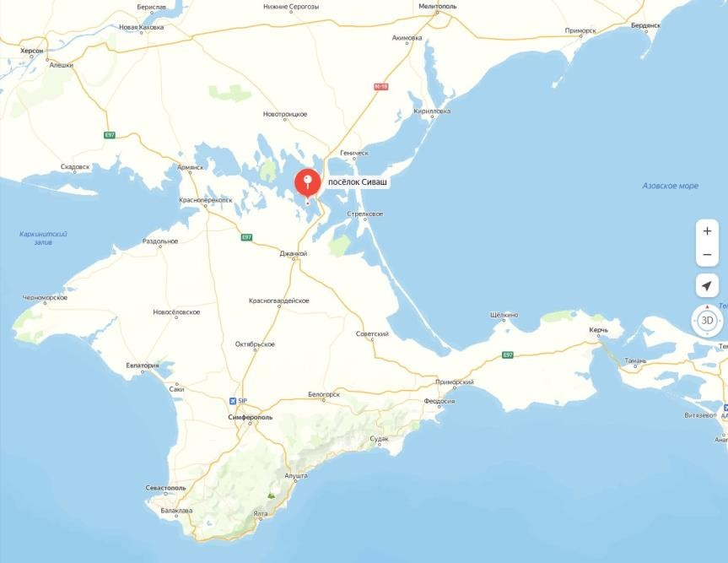
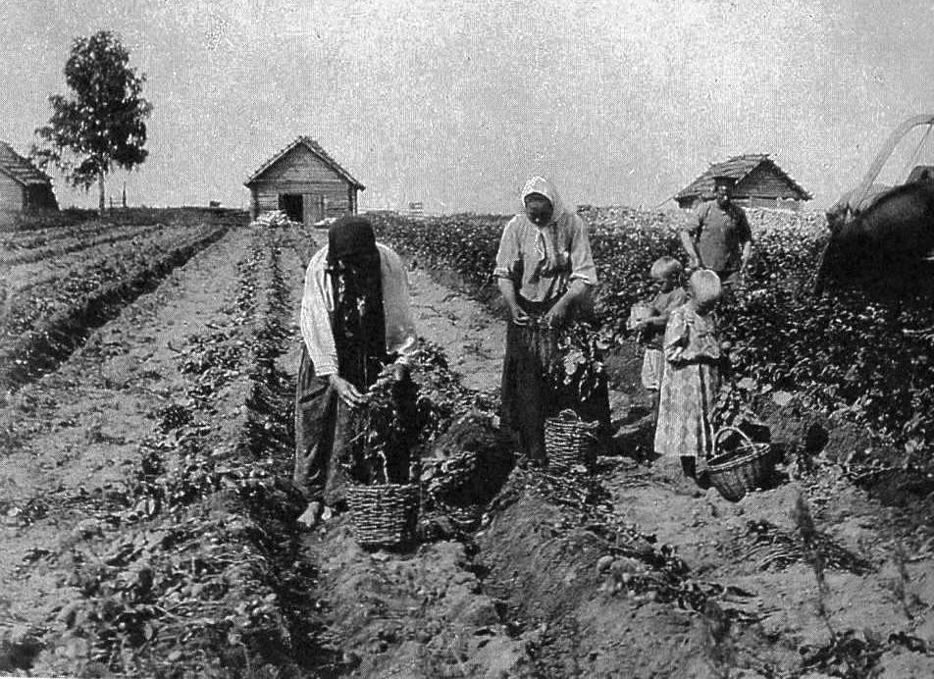
Мой прадед, Затула Игнат Яковлевич, родился в самом начале 20 века, ещё в царской России, в 1904
году, в крестьянской семье, на территории, которую теперь называют Новороссией, недалеко от Крыма,
в посёлке Сиваш, Запорожской области (в то время). Где он и проживал до самого начала Великой Отечественной войны.
Я не знала его.
Всё, что мне известно о нём – мне рассказали мои родители и дедушка с бабушкой.
Его личные вещи хранятся в нашей семье и передаются из поколения в поколение:
его истлевший бумажник, которому уже более 80 лет;
карманные часы;
красноармейская книжка;
выписка из приказа о награждении прадеда медалью «За боевые заслуги» (подлинник).

Slide 4
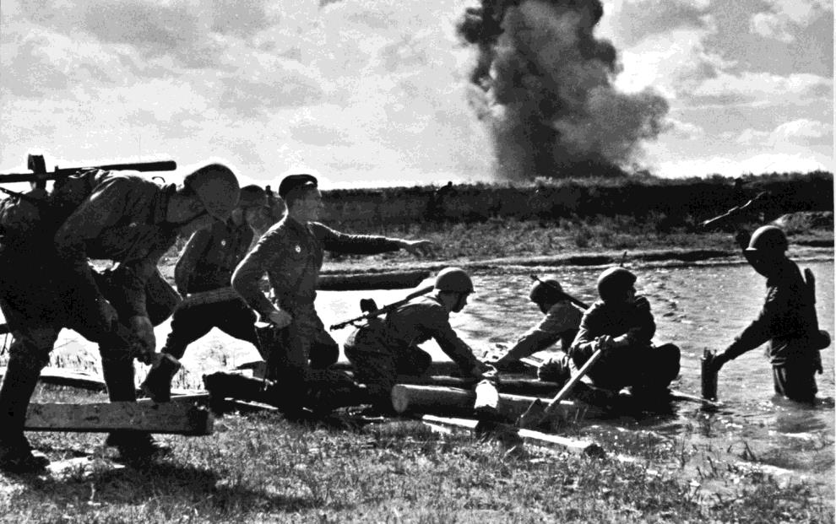
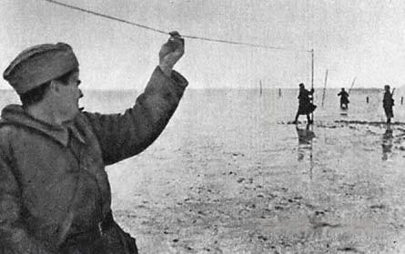
Вавгусте 1941 года, спустя месяц после начала войны, добровольцем ушёл на фронт. Был направлен военным водителем в войска связи.
Служил в 13 отдельной кабельно-шестовой роты (сокращённо во всех документах «ОКШР») 9 Армии Северо-
Кавказского фронта.
Во все времена связь называли «нервом армии», потому что без неё невозможно отдавать команды, управлять и руководить войсками. Поэтому на долю связистов всегда выпадали очень трудные задачи.
Задачей войск связи Рабоче-крестьянской Красной армии (так в то время назывались вооружённые
силы), было обеспечение связью командование Красной Армии на уровне фронта или армии. Основной задачей кабельно-шестовых рот было создание и поддержание в рабочем состоянии временных воздушных кабельно-шестовых линий связи. Для этого использовались специальные шесты с изолятором, на которые крепились различные виды кабелей.

Slide 5
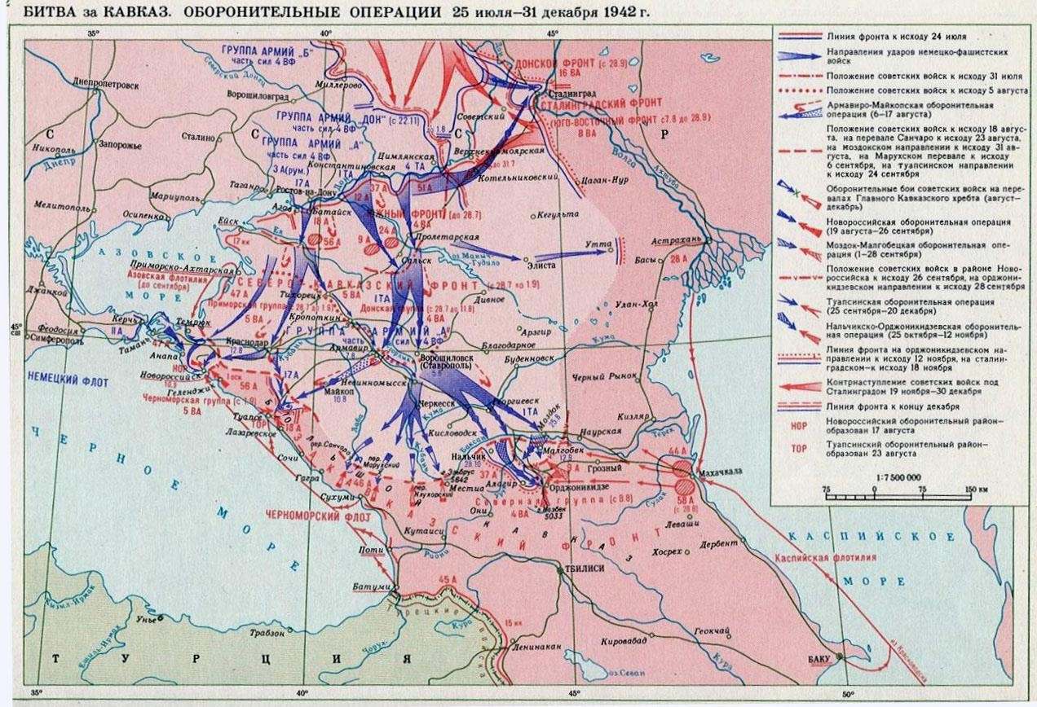
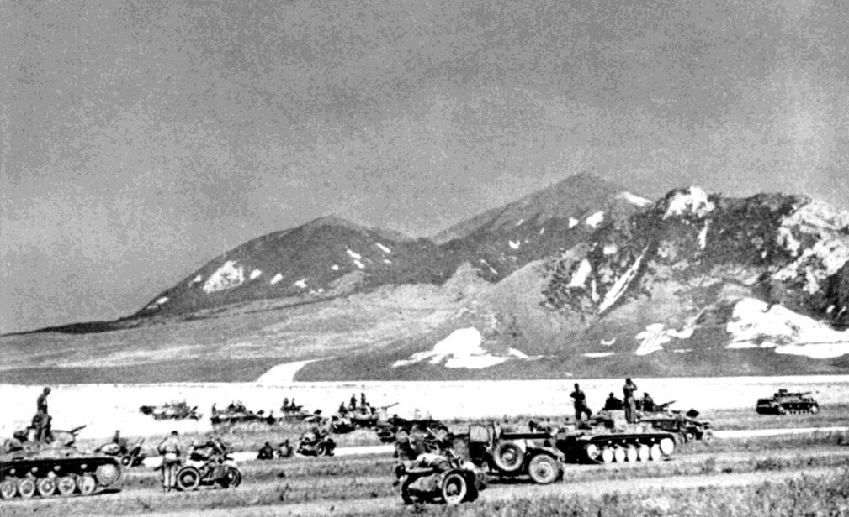
В составе 9 Армии Северо-Кавказского фронта мой прадед участвовал в одном из самых кровопролитных сражений Великой Отечественной войны – в битве за Кавказ.
Когда, уже в начале войны, благодаря беспримерному мужеству и самоотверженному героизму советских солдат, гитлеровским войскам не удался план молниеносной войны, захвата Москвы и победы над Советским союзом (блицкриг), Гитлер стал планировать захват Кавказа.
Весной 1942 г. Гитлер директивой № 45 от 23 июля 1942 года поставил своим войскам задачу лишить СССР основных экономических баз на юге страны и, главное, овладеть кавказской нефтью (как источника горючего), без которой немецкая армия не могла двигаться дальше и была обречена на поражение. Вследствие этого основные силы фашистов (группа армий «А») сосредоточились на южном участке советско-германского фронта.

Slide 6
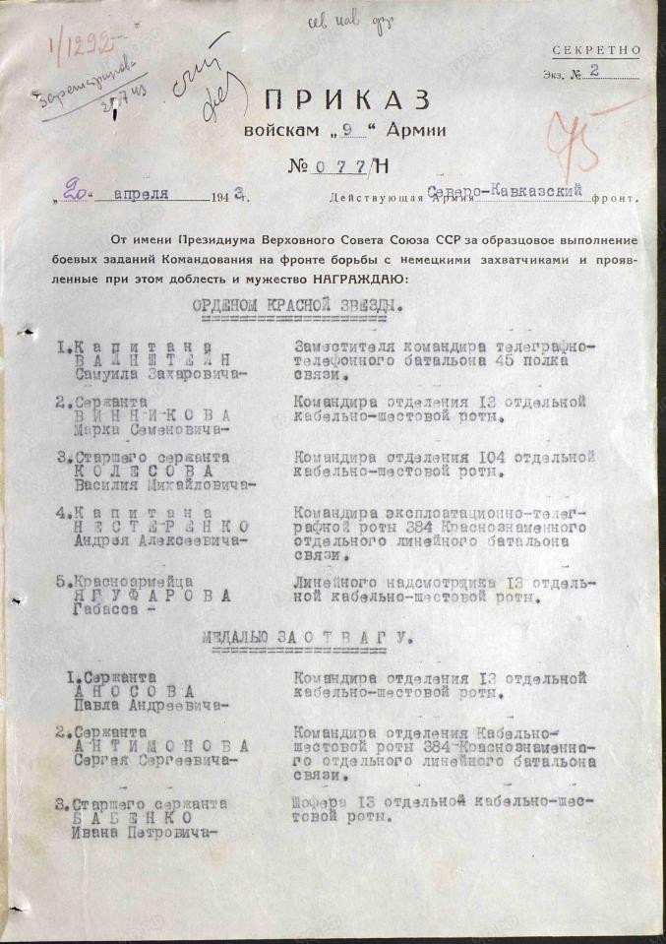
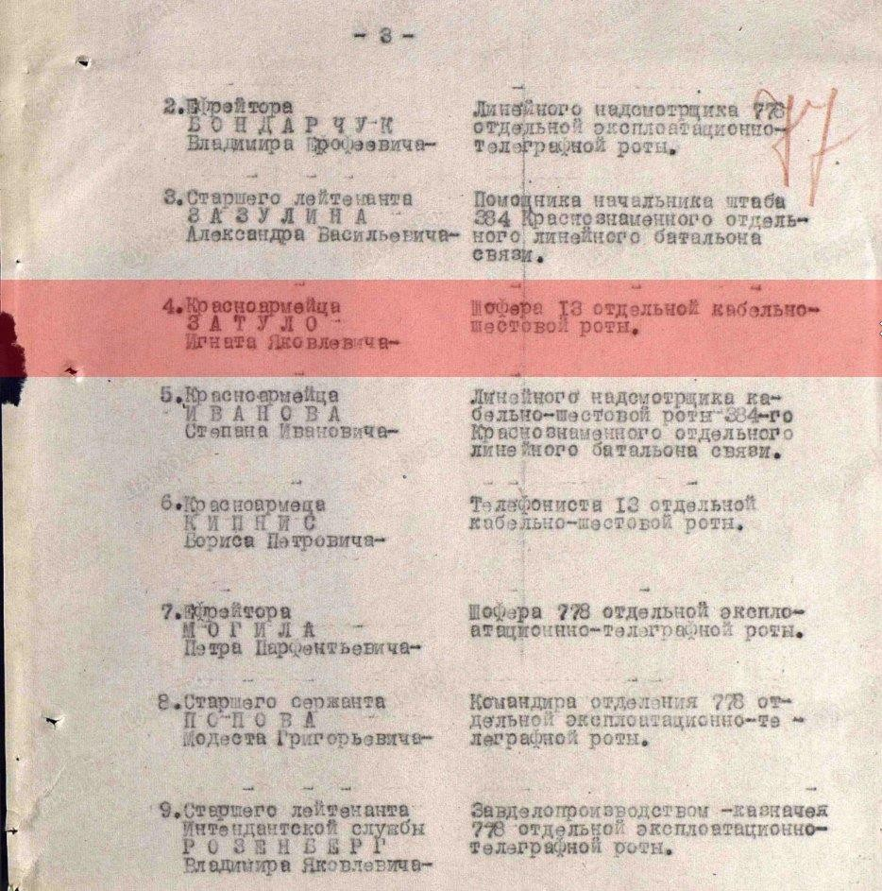
20 апреля 1943 года приказом командующего 9 армией Северо-Кавказского фронта № 77 мой прадед был награждён медалью «За боевые заслуги».

Slide 7
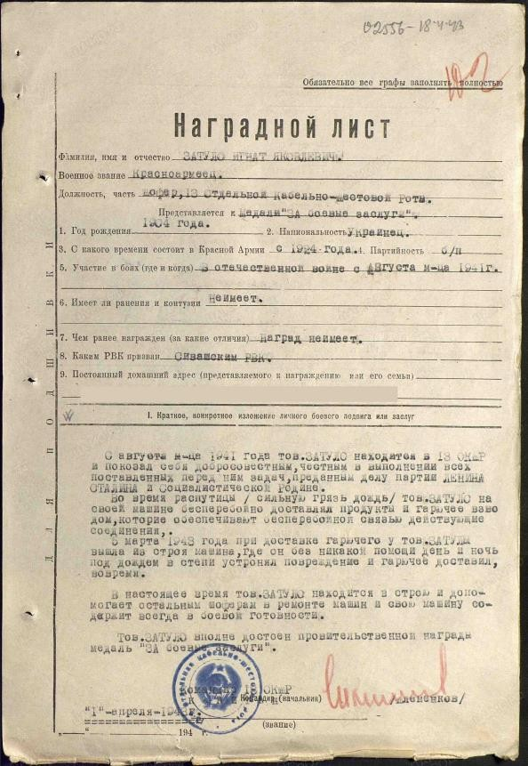
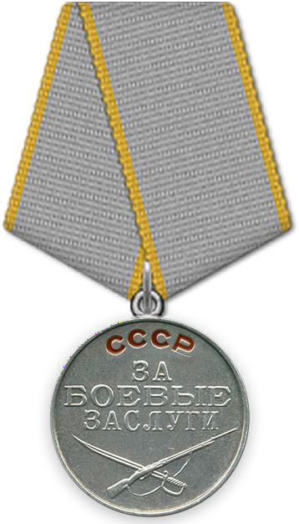
В наградном листе так описан подвиг моего прадеда:
«Во время распутицы, в сильную дождь и грязь, красноармеец Затула И.Я. бесперебойно доставлял
горючее и продукты войскам, которые обеспечивали бесперебойной связью действующие соединения.
3 марта 1943 года при доставке горючего у красноармейца Затула И.Я. вышла из строя машина, где он в
степи под дождём день и ночь без всякой помощи устранил повреждение игорючее доставил вовремя.
В настоящее время находится в строю и помогает другим водителям».

Slide 8
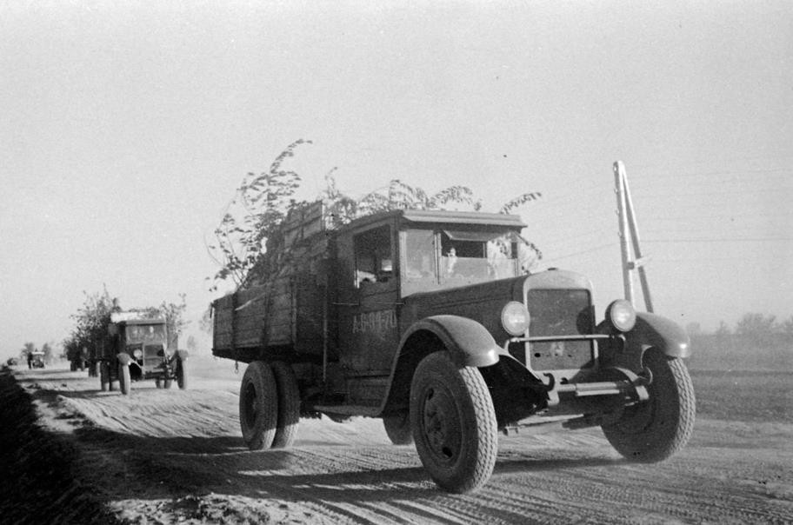
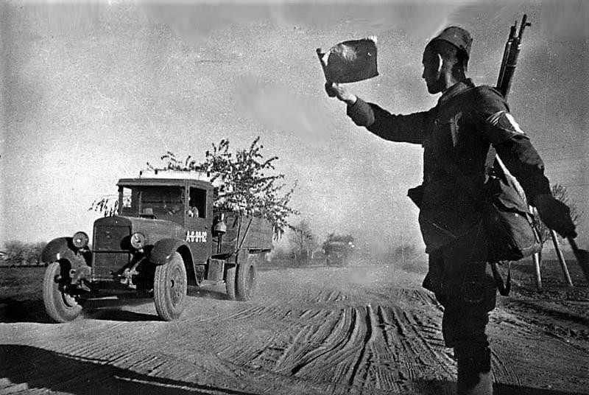
Со слов моего отца, прадед ему рассказывал:
«Доставляя на передовую боеприпасы, горючее, медикаменты, продукты военные водители снимали двери
в кабине машины и ездили без них, чтобы , попав под артиллерийский обстрел или авианалёт, успеть выскочить
из кабины. Именно во время одного артобстрела осколком и был повреждён двигатель машины.
Благодаря тому, что мой прадед всегда (ещё до войны) интересовался техникой и хорошо знал устройство
своего автомобиля, он, не смотря на холод и проливной дождь, смог не только его отремонтировать, но и
доставить горючее по назначению.
Сам прадед не считал свои действия подвигом.
Он просто делал то, что делали все остальные красноармейцы: они должны были разбить фашистов и защитить свою Родину».

Slide 9
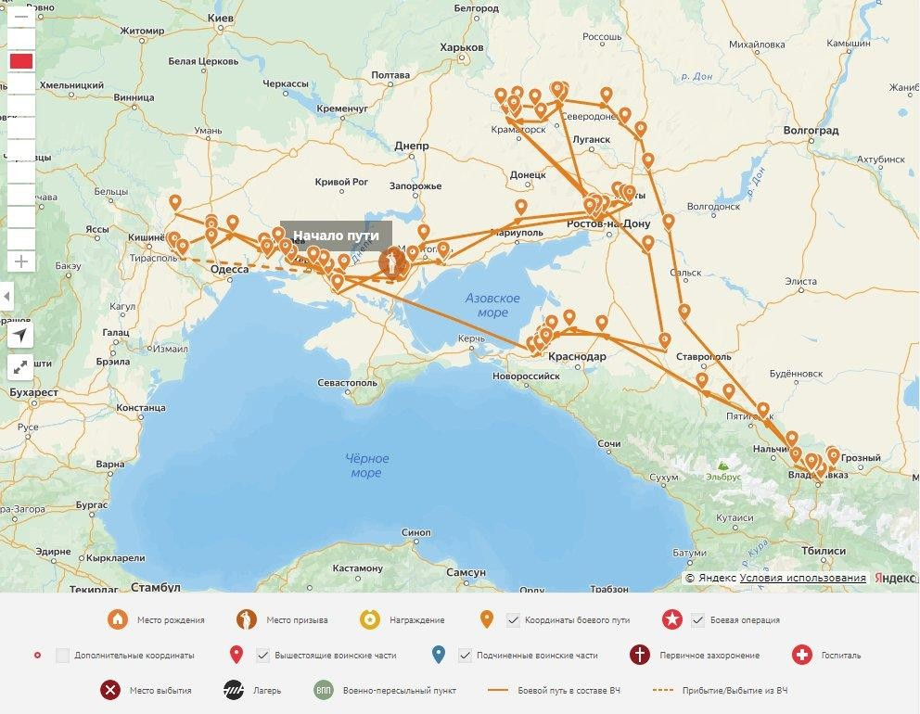
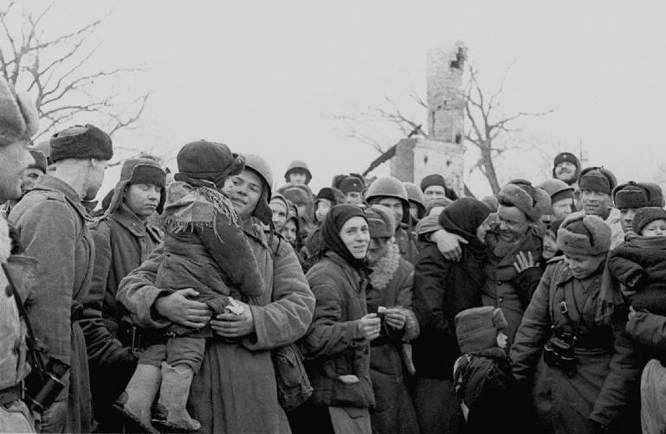
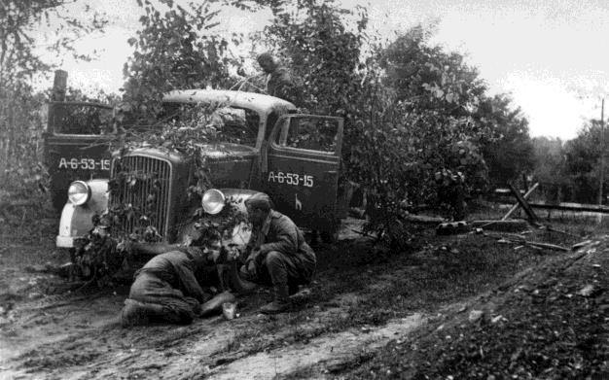
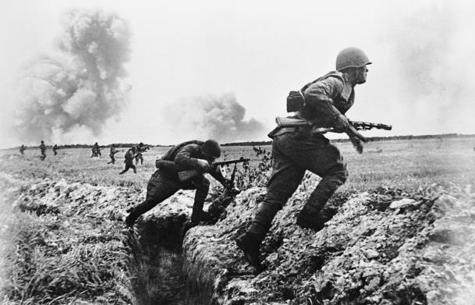
В составе 9 армии Северо-Кавказского фронта мой прадед участвовал в освобождении от фашистов Крыма и Донбасса: тех территорий, которые сегодня вновь вернулись и возвращаются в состав великой России.
В ходе наступления советских войск на Северном Кавказе в 1943 г. фашистам был нанесен огромный урон: было уничтожено около 275 тыс. солдат и офицеров, свыше 6 тыс. попали в плен, уничтожено и подбито было 890 танков, свыше 2 тыс. самолетов, 2127 орудий, свыше 7 тыс. автомашин и т.д.

Slide 10
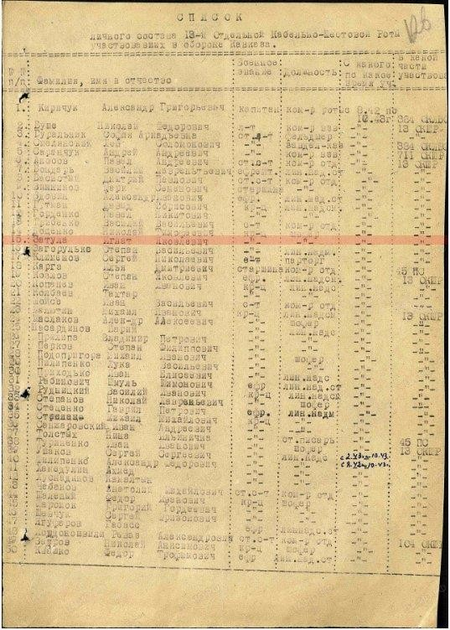
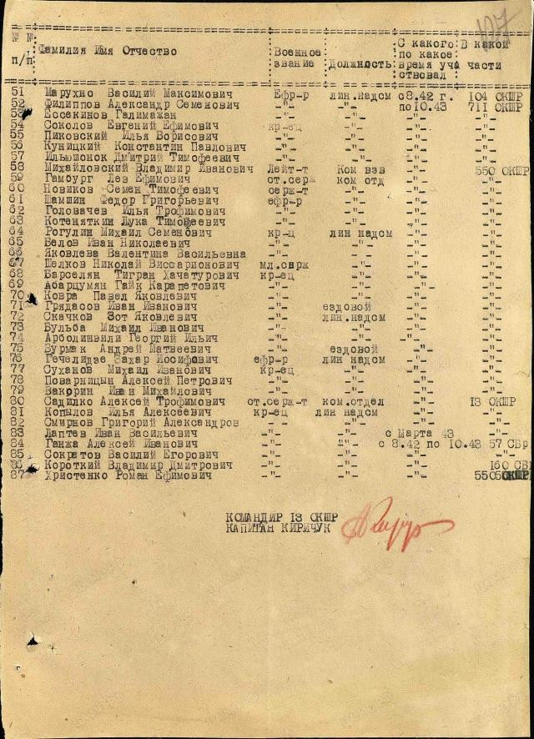
9 июня 1944 года мой прадед был награждён ещё одной медалью «За оборону Кавказа». И в этом случае мой прадед не считает, что совершил что-то героическое. Просто под обстрелом вывез раненых с поля боя и доставил в медсанбат.

Slide 11
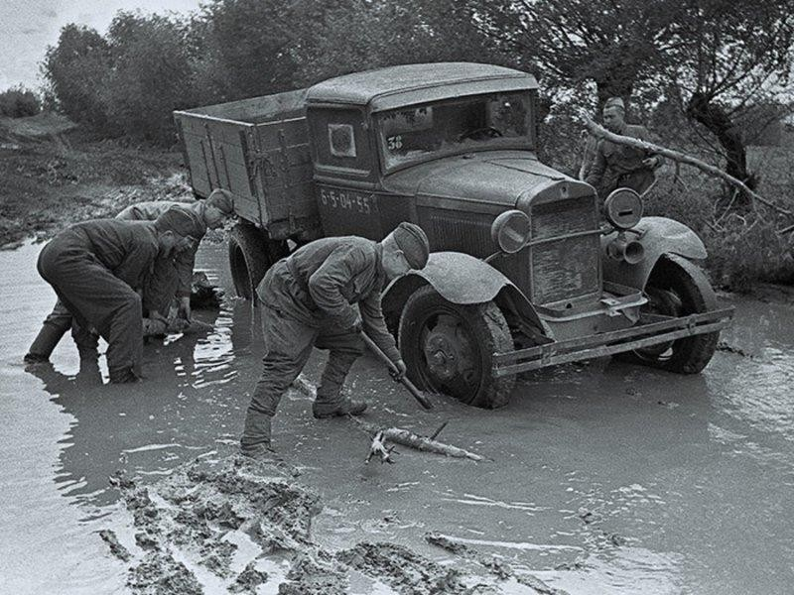
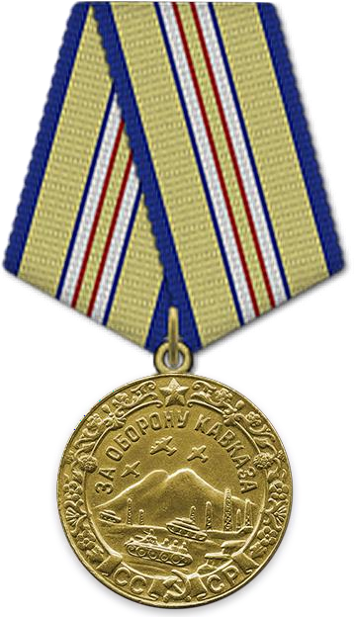
«А как я мог этого не сделать, - вспоминает слова прадеда мой отец.
Просто туда привёз боеприпасы, у меня был такой приказ, а оттуда забрал раненых, без всякого приказа.
А что бомбили… Так всё время бомбили… Я не мог их там оставить».

Slide 12
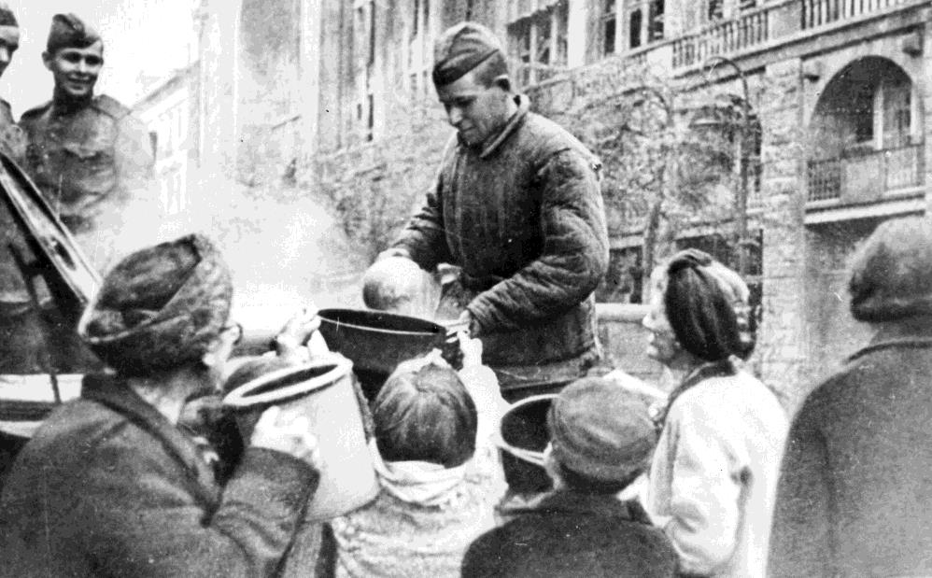
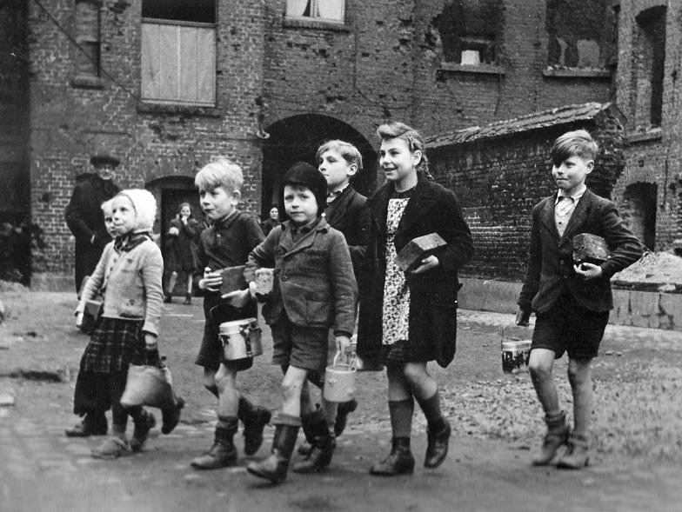
Мой отец, вспоминает, что прадед часто повторял:
«Запомни внучек, советский солдат с детьми не воюет, будь он хоть немец, хоть еврей, хоть кто…».
В качестве примера рассказывал историю:
«Дело было в Австрии. Названия городка не запомнил. После длительного перехода, расположились на постой, пополнение и переформирование. Развернули полевую кухню, радовались горячей пище, так-как несколько дней питались только сухим пайком. И тут заметили одного маленького голодного ребёнка, который подошёл к кухне с кружкой и стоял молча в ожидании. Повар положил ему каши. Через некоторое время подошла ещё горстка голодных детей с мисками и кружками. Накормили и их. А затем, видимо убедившись, что Советские солдаты никого не обижают, стали подходить и гражданские «австрияки».
Так и отдали всю свою еду «австриякам», а сами снова ели сухой паёк…
Но никто не обижался, только посмеивались…».

Slide 13
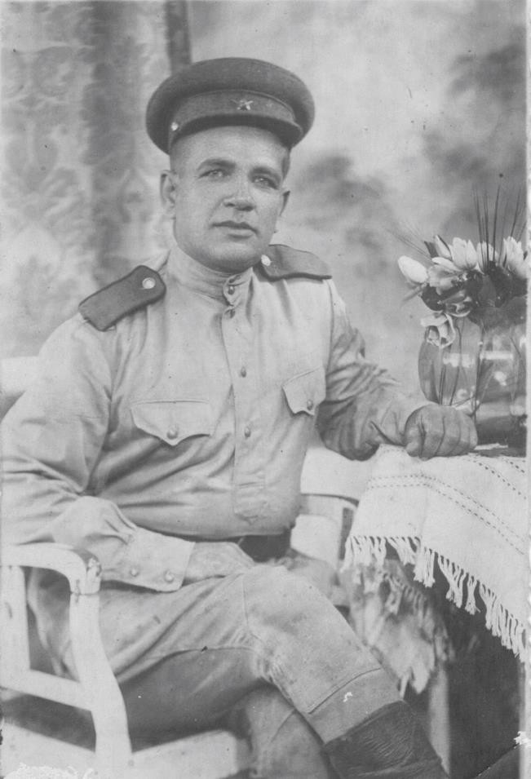
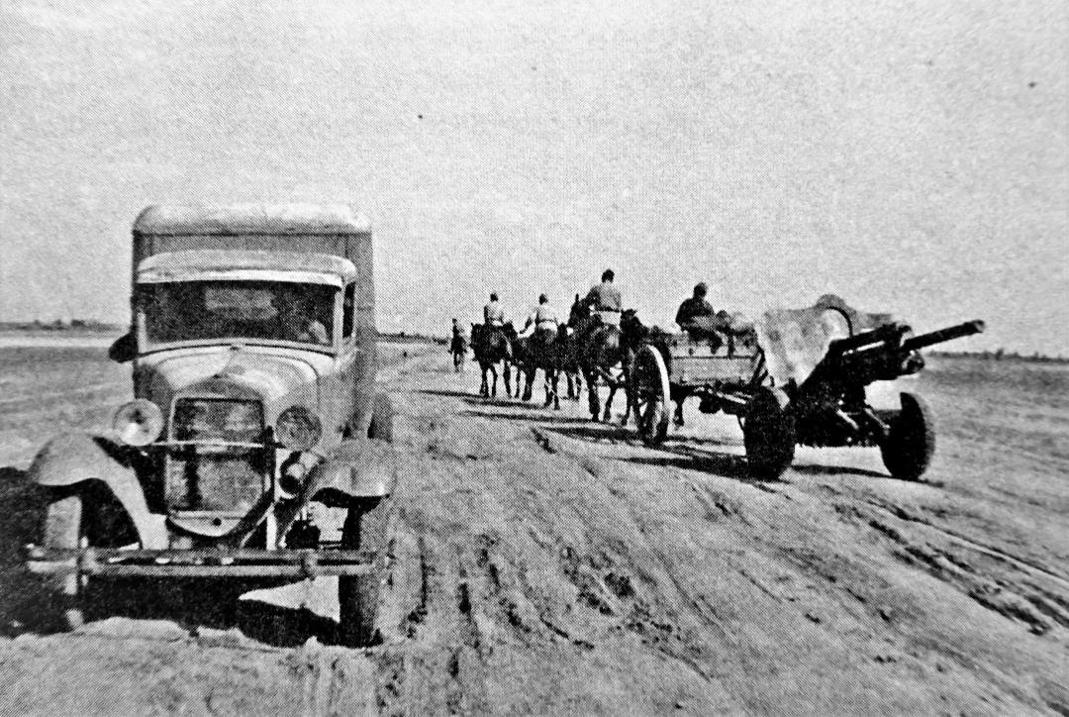
Я не застала моего прадеда в живых, он умер в 1974 году.
Но я ГОРЖУСЬ, тем, что в моей семье был и есть такой человек, мой ПРАДЕД: красноармеец ЗАТУЛА Игнат Яковлевич.

Slide 14
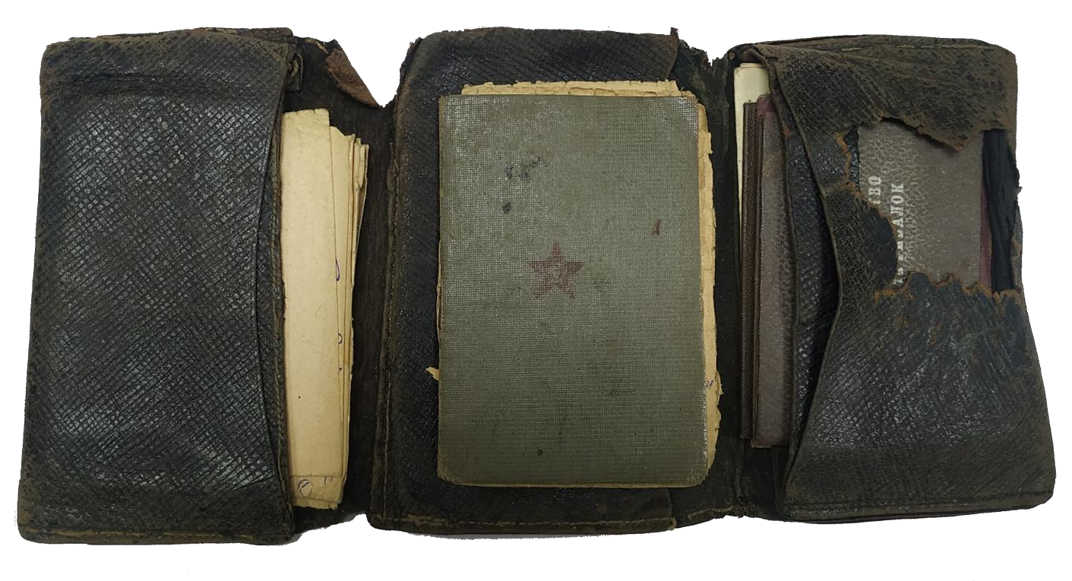
ЛИЧНЫЕ ВЕЩИ МОЕГО ПРАДЕДА
Бумажник для хранения документов (ему более 80 лет)

Slide 15
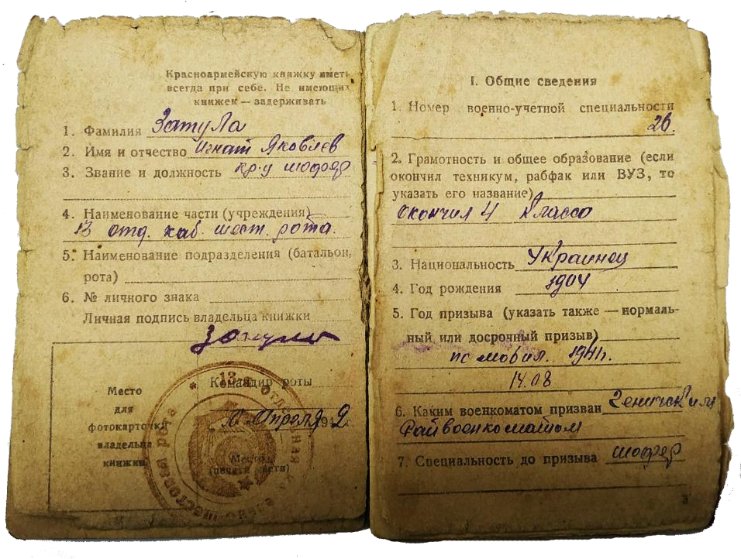
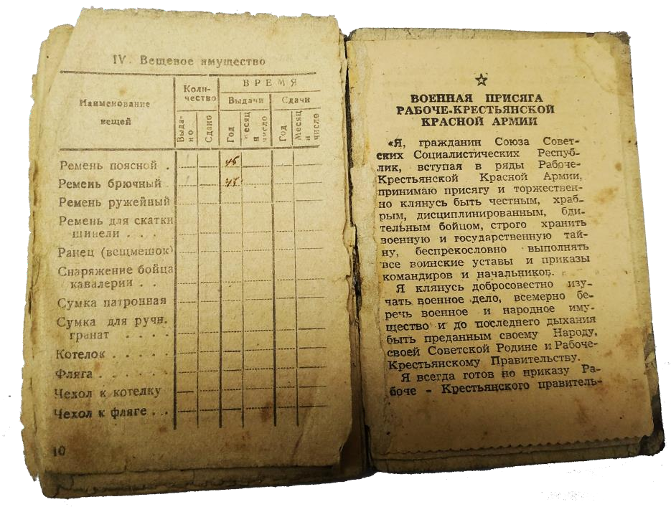
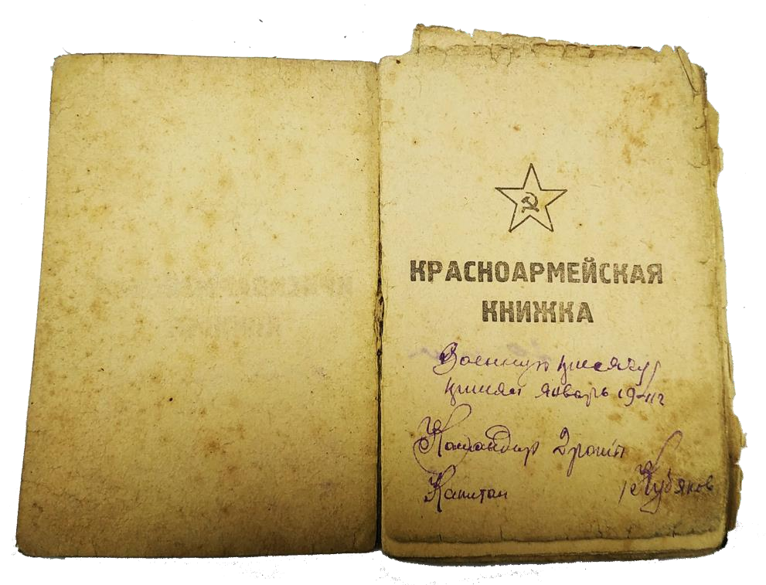
ЛИЧНЫЕ ВЕЩИ МОЕГО ПРАДЕДА
Красноармейская книжка с текстом присяги
ЗАТУЛЫ Игната Яковлевича
(выдана 10 апреля 1942 г.)

Slide 16
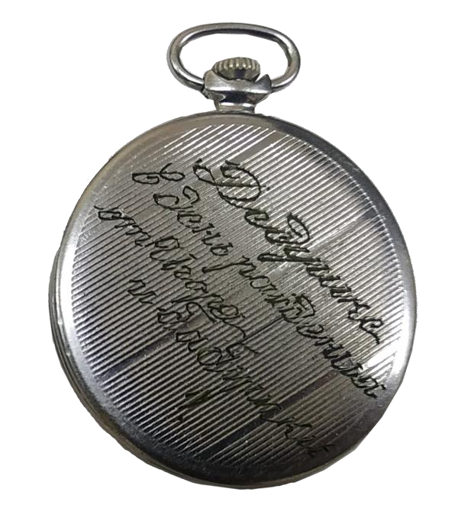
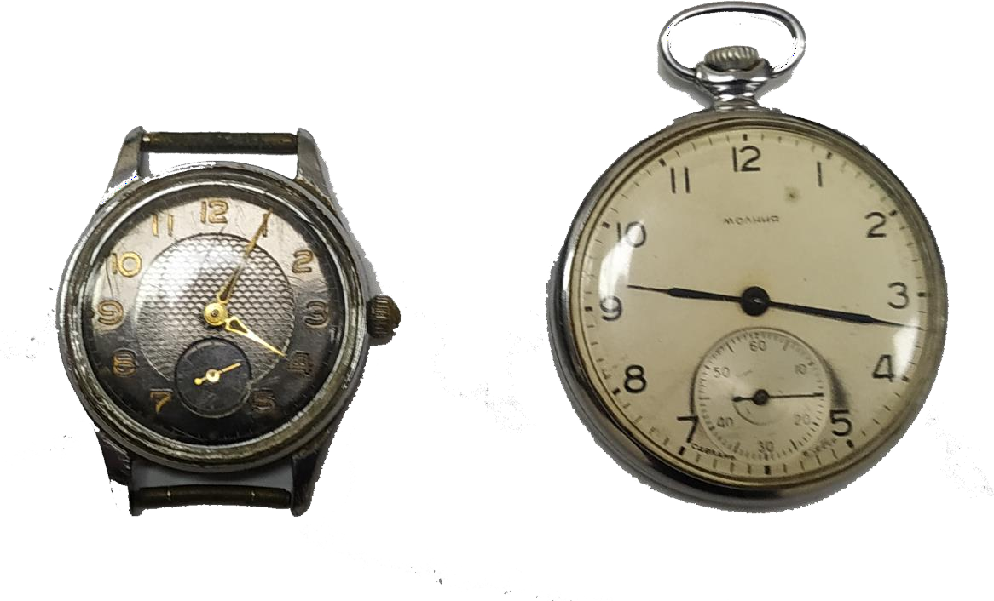
ЛИЧНЫЕ ВЕЩИ МОЕГО ПРАДЕДА
Наручные и карманные часы моего прадеда
ЗАТУЛЫ Игната Яковлевича

